Slide 1
Cité scolaire internationale Jacques Chirac Rue URBAIN V 13002 Marseille
OUVERTURE : 2 SEPTEMBRE 2024

Slide 2
Cité scolaire internationale
Une ambition territoriale
Un projet pédagogique innovant alliant excellence et mixité sociale et scolaire
Des personnels ressources pour la réussite de tous les élèves

Slide 3
UNE AMBITION TERRITORIALE PARTAGÉE
Académie d’Aix-Marseille, Région Sud-PACA, Conseil départemental des Bouches-du-Rhône, ville de Marseille
Au sein d’Euroméditerranée I
Au cœur d’une zone d’éducation prioritaire (réseaux Vieux-Port et Madrague) et qui s’articule avec le plan Marseille en Grand
Une ouverture internationale sur l’Europe, la Méditerranée et l’Orient

Slide 4
UN PROJET PEDAGOGIQUE INNOVANT
Une cité scolaire à terme de 2150 élèves
350 élèves à l’école élémentaire (à partir du CP)
700 élèves au collège
1100 élèves au lycée
Tous les élèves inscrits en section internationale
5 sections internationales : allemand, anglais, arabe, chinois et espagnol
Une ambition de mixité sociale et scolaire consubstantielle au projet
Un internat de 200 places pour les lycéens

Slide 5
UNE OUVERTURE PROGRESSIVE
RENTRÉE 2024 :
A L’ÉCOLE :
3 classes de CP
3 classes de CM1
AU COLLÈGE :
- 6 classes de 6ème
AU LYCÉE :
- 10 classes de Seconde

Slide 6
L’ambition de la mixité
Articulation avec le plan Marseille en Grand
Le vivier de recrutement : réseaux Vieux-Port et Madrague et hors sectorisation
Une politique d’admission attentive aux IPS des familles
Un accompagnement pour favoriser l’école inclusive

Slide 7
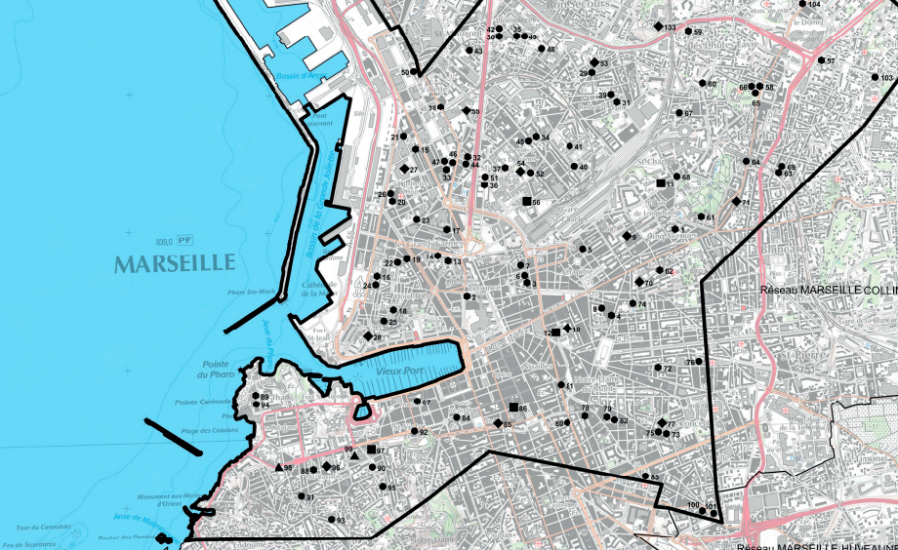
CSI
Réseau Vieux-Port

Slide 8
Un projet pédagogique innovant
5 langues de section: allemand, anglais, arabe, chinois et espagnol
Objectif : préparation du Baccalauréat Français International (BFI) bilingue dans chaque langue de section
Une offre linguistique élargie en LVB et LVC : russe, arménien, hébreu, italien, portugais, provençal
Une articulation des langues régionales, des langues et cultures de l’antiquité et des langues de la Méditerranée grâce à l’enseignement optionnel Mare Nostrum
Un projet interculturel et citoyen en 6ème pour une réflexion sur les LV2/3 et un choix médité de l’élève
Des « Semaines des langues » réinventées par la présentation régulière d’une culture et d’une langue par les élèves.
Un encouragement à la mobilité des élèves à partir de la classe de seconde
Un lieu de partenariats et de culture

Slide 9
Horaires et nature des enseignements de langue au collège
Enseignement conforme aux horaires et programmes en vigueur au niveau considéré
+
Enseignement complémentaire de lettres étrangères : 4h de lettres étrangères
+
Histoire et géographie : horaires en vigueur (3h) à parité en français et en langue de section (sauf chinois)
Mathématiques: horaires en vigueur à parité en français et chinois
Niveau attendu CECRL fin de 3ème : B2 dans les 5 activités langagières

Slide 10
Le DNB mention option internationale
La mention option internationale est attribuée aux candidats ayant satisfait à deux épreuves orales spécifiques, par l'obtention d'une note supérieure ou égale à 25 sur 50 pour chacune d'elles :
l'une dans la langue de la section internationale,
l'autre dans la discipline non linguistique retenue dans la section (histoire et géographie ou mathématiques).

Slide 11
Horaires et nature des enseignements spécifiques en seconde
Langue et littérature :
+ 4h dans la langue de section (s’ajoutent aux 3h de LVA du tronc commun)
= 7 h en langue de section
DNL obligatoire Histoire-géographie (sauf chinois, mathématiques) :
4h (2h en langue de section et 2h en français)

Slide 12
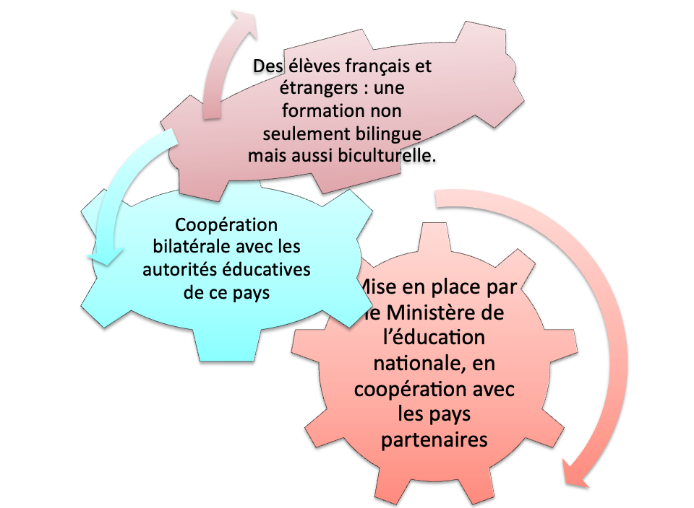
Une section internationale : deux pays partenaires

Slide 13
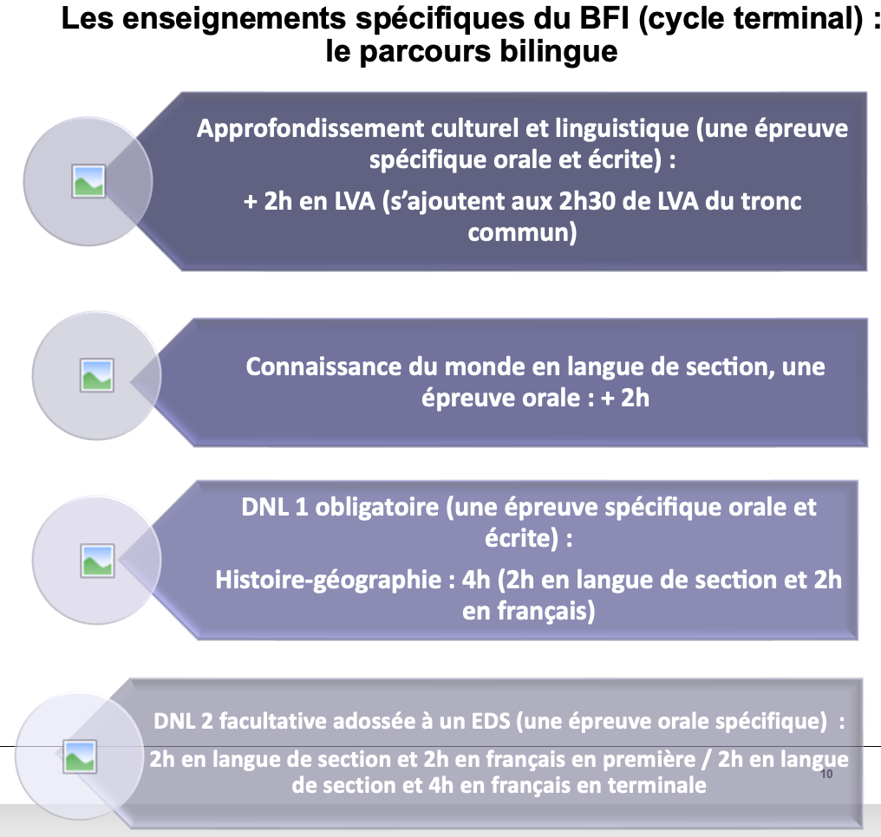
Le Baccalauréat Français International

Slide 14
Des professeurs à compétences spécifiques
Repérage des personnels ressources dans le 1er degré dès 2022 et publication de postes à profils départementaux en janvier 2024
Publication de postes à profil nationaux dans le second degré en novembre 2023
Des compétences linguistiques
Une capacité à accompagner différents rythmes d’apprentissage
Une capacité à utiliser les ressources numériques au service de l’apprentissage
Des assistants de langue pour chaque section
Des personnels encadrants plurilingues

Slide 15
MODALITES DE RECRUTEMENT
L'admission en section internationale et dans les classes menant au baccalauréat français international (BFI) est prononcée
par l'IA-DASEN, sur proposition du directeur d'école ou du chef d'établissement
qui auront au préalable vérifié l'aptitude des élèves à suivre les enseignements dispensés dans la section.
Article D421-133 du code de l’éducation.
Des tests seront organisés par niveau scolaire :
Tests oraux à l’école
Tests écrits et oraux dans la langue de section au collège et au lycée
A l’école, les critères linguistiques ne seront pas prioritaires pour l’inscription en CP et en CM1 à la rentrée 2024.
Plusieurs éléments seront pris en compte :
Entretien avec l’élève (et sa famille) pour apprécier sa curiosité et son appétence
Tests oraux sous forme de jeux pour apprécier son potentiel d’apprentissage et sa capacité à communiquer,
à entrer en contact avec l’autre
Etude du carnet de suivi des apprentissages de l’école
Critères sociaux : à résultats de tests quasi identiques, prise en compte de la situation sociale et culturelle de la famille
de façon à privilégier les élèves boursiers et garantir la mixité sociale de l’établissement.

Slide 16
CALENDRIER DE RECRUTEMENT
 | Dépôt des dossiers | Test écrit | Test oral | Communication des résultats
Lycée: Entrée en seconde | 11-mars-24 | 03-avr-24 | du 15 au 19 avril 2024 | 21-mai-24
Collège: Entrée en sixième | 19-avr-24 | 15 ou 22 mai 2024 | 15 ou 22 mai 2024 | 27-mai-24
Ecole: entrée au CP et au CM1 | 24-mai-24 | Pas de test | du 10 au 14 juin 2024 | 18-juin-24
DOSSIERS TELECHARGEABLES SUR LE SITE INTERNET DE LA CSI.

Slide 17
INFORMATIONS SUR LE RECRUTEMENT
DOSSIERS TELECHARGEABLES SUR LE SITE INTERNET DE LA CSI:
https://www.site.ac-aix-marseille.fr/lyc-chirac/spip
Visioconférence prévue: merci de partager ce lien aux équipes pédagogiques de 3ème et aux parents d’élèves:
https://visio-agents.education.fr/meeting/signin/240349/creator/128193/hash/e090c0a2a6e75a05ce223d3cde01c48e2c958e5b
Entrée en Seconde: Jeudi 18 janvier 2024 à 18H00
DOSSIERS TELECHARGEABLES SUR LE SITE INTERNET DE LA CSI.

Slide 18
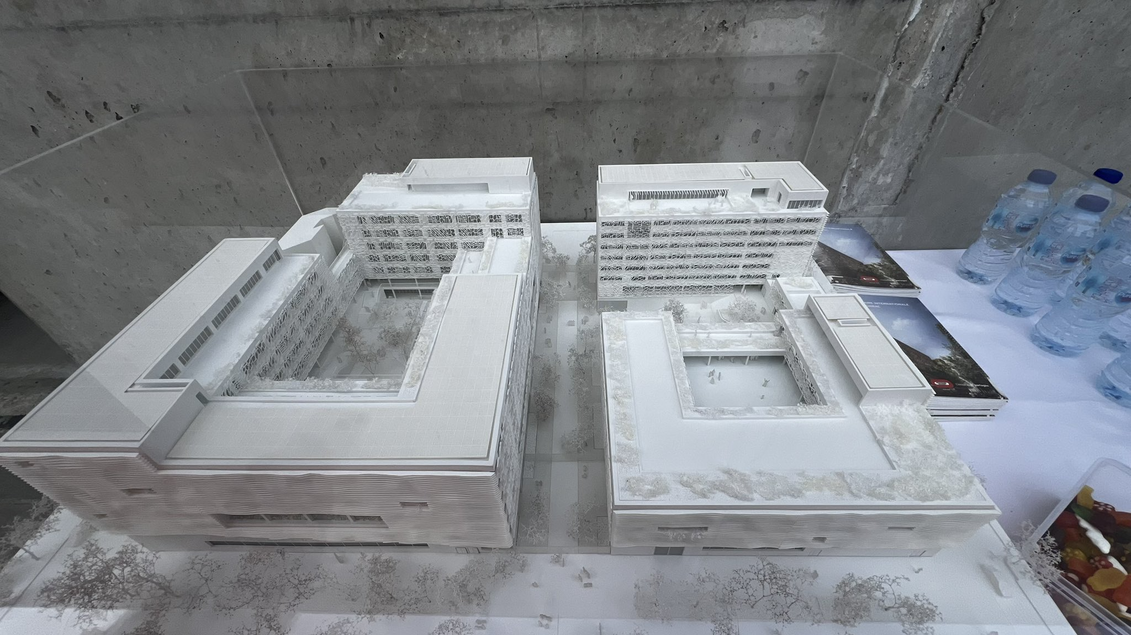
La maquette

Slide 19
Pour toute information complémentaire:
https://www.site.ac-aix-marseille.fr/lyc-chirac/spip
LinkedIn Cité scolaire internationale Jacques Chirac
Contacts de l’équipe préfiguratrice:
Isabelle NEGREL, proviseure
pr.0134472r@ac-aix-marseille.fr
Cécile DONNADIEU, gestionnaire- agent comptable
gestionnaire.0134472r@ac-aix-marseille.fr
OUVERTURE : 2 SEPTEMBRE 2024

